Slide 1
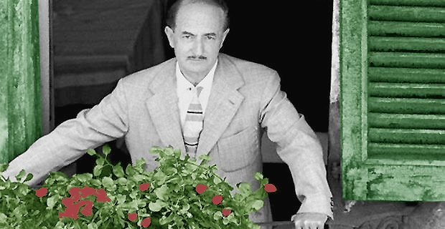
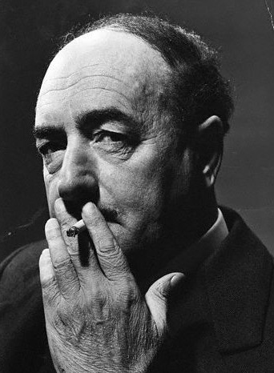
Salvatore
Quasimodo

Slide 2
ERMETISMO
Atteggiamento comune assunto da un gruppo di poeti che si afferma in Italia tra il 1920 e il 1930.
Termine coniato dal critico Francesco Flora per indicare la difficoltà di comprensione delle opere di un gruppo di poeti, infatti “ermetico” significa perfettamente chiuso e deriva da Ermes dio dei misteri.
La poesia è concepita come intuizione improvvisa del mistero della vita, è una poesia pura ed essenziale, senza scopo educativo, caratterizzata da componimenti brevi, costituiti da poche parole con un intenso valore simbolico e un forte potere evocativo.
Rifiuta ogni formalismo esteriore, usa versi liberi (di varia lunghezza) e sciolti (senza rima), una sintassi semplice senza subordinate, priva di nessi logici e di punteggiatura.
I temi trattati sono il senso di vuoto e la solitudine dell’uomo contemporaneo in un’epoca travagliata da guerre e dittature.

Slide 4
SALVATORE QUASIMODO: LA VITA
1901: nasce a Modica, il padre capostazione si sposta con la famiglia in varie città.
1919: dopo il diploma di geometra, si trasferisce a Roma, si iscrive a ingegneria, lavora come disegnatore tecnico, scrive e studia greco e latino.
1929: a Firenze conosce Montale e si avvicina alla poetica dell’Ermetismo.
1930: assunto al Genio Civile, si trasferisce a Reggio Calabria, dove entra in contatto con gruppi antifascisti.
1938: si trasferisce a Milano e lascia il lavoro per dedicarsi totalmente alla letteratura.
1941: viene nominato professore di Letteratura italiana presso il Conservatorio Musicale “Giuseppe Verdi”.
1945: si iscrive al Partito Comunista e inizia a pubblicare poesie caratterizzate da un forte impegno morale e civile.
1959: gli viene assegnato il Premio Nobel per la letteratura, in seguito compie numerosi viaggi in Europa e in America.
1968: muore a Napoli all’età di 67 anni.

Slide 5
LE PRINCIPALI RACCOLTE POETICHE
OPERE CHE RISPETTANO I PRINCIPI DELL’ERMETISMO
1930: “Acque e terre”
1932: “Oboe sommerso”
1936: “Erato e Apollion”
OPERE CHE EVIDENZIANO UN IMPEGNO SOCIALE E CIVILE
1942: “Ed è subito sera”
1947: “Giorno dopo giorno”
1949: “La vita non è un sogno”
1956: “Il falso e vero verde”
1958: “La terra impareggiabile”
1966: “Dare e avere”

Slide 6
Verso temi più reali e con uno stile sempre più chiaro ed esplicito
LE TEMATICHE
La solitudine dell’uomo contemporaneo
La Sicilia
luogo mitico e fuori dal tempo
Le sofferenze dovute all’occupazione nazista
I problemi
della vita
nelle grandi città
L’orrore
della guerra
Le ingiustizie
e la violenza nel Sud Italia

Slide 7
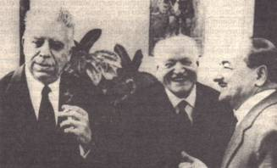
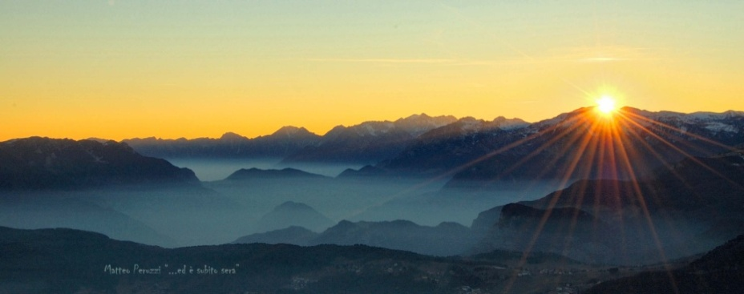
LA POESIA ERMETICA
Ed è subito sera
Ognuno sta solo sul cuore della terra
trafitto da un raggio di sole:
ed è subito sera.
da “Acque e terre” (1930)
Il poeta esprime in poche parole la sua riflessione sull’esistenza umana, caratterizzata dalla solitudine, dal dolore, che si alterna a pochi attimi di gioia, e dalla precarietà della vita.
Salvatore Quasimodo, nelle prime raccolte poetiche, in particolare in “Oboe sommerso”, segue i principi dell’Ermetismo, sia nei contenuti sia nel linguaggio.

Slide 8
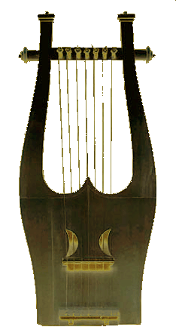
Alle fronde dei salici
La lirica rappresenta il passaggio dalla pura poesia ad un forte impegno civile e sociale.
E come potevamo noi cantare con il piede straniero sopra il cuore, fra i morti abbandonati nelle piazze sull'erba dura di ghiaccio, al lamento d'agnello dei fanciulli, all'urlo nero della madre che andava incontro al figlio crocifisso sul palo del telegrafo? Alle fronde dei salici, per voto, anche le nostre cetre erano appese, oscillavano lievi al triste vento.
da “Giorno dopo giorno” (1947)
ANALISI DEL TESTO
Analizza strofe, rime e versi
Individua gli enjambement
Individua le figure retoriche di significato: metafore, metonimie, sinestesie e personificazioni.

Slide 9
Parafrasi
Commento
E come potevamo noi poeti continuare a scrivere poesie durante l'oppressione tedesca, con i morti lasciati nelle piazze e sui prati gelati, con il pianto innocente dei bambini, con l'urlo disperato delle madri che cercavano i figli uccisi e impiccati al palo di un telegrafo? Anche le nostre cetre erano appese ai rami dei salici per un voto di silenzio e oscillavano inerti al triste vento della guerra.
Quasimodo spiega il suo silenzio di poeta nel corso della Seconda guerra mondiale, quando gli orrori e la ferocia degli uomini resero impossibile intonare qualsiasi canto. Il poeta fa un paragone con gli ebrei, che, esiliati e ridotti in schiavitù a Babilonia, si rifiutarono di cantare gli inni sacri, così anche i poeti, durante l’occupazione nazista dell’Italia, smisero di scrivere poesie, appendendo le cetre ai rami dei salici come gli ebrei.

Slide 10
Salmo 136
La poesia di Quasimodo si ispira al Salmo 136 della Bibbia, in cui un Giudeo, dopo il ritorno dall'esilio di Babilonia, ricorda le sofferenze subite in schiavitù. Individua i versi corrispondenti
1. Sui fiumi di Babilonia, là sedevamo piangendo al ricordo di Sion. 2. Ai salici di quella terra appendemmo le nostre cetre. 3. Là ci chiedevano parole di canto coloro che ci avevano deportato, canzoni di gioia, i nostri oppressori: «Cantateci i canti di Sion!». 4. Come cantare i canti del Signore in terra straniera? 5. Se ti dimentico, Gerusalemme, si paralizzi la mia destra;
6. mi si attacchi la lingua al palato, se lascio cadere il tuo ricordo, se non metto Gerusalemme al di sopra di ogni mia gioia.
7. Ricordati, Signore, dei figli di Edom, che nel giorno di Gerusalemme, dicevano: «Distruggete, distruggete anche le sue fondamenta». 8. Figlia di Babilonia devastatrice, beato chi ti renderà quanto ci hai fatto. 9. Beato chi afferrerà i tuoi piccoli e li sbatterà contro la pietra.

Slide 11
ANALISI DEL TESTO
Metro: versi endecasillabi, di 11 sillabe, sciolti, cioè senza rime. La poesia ha un ritmo veloce, inizia con una domanda retorica, “E come...” , e termina con una spiegazione finale, in cui il poeta esprime la sua rassegnazione e l’impossibilità per la poesia di incidere sulle sorti della guerra. Nella poesia sono presenti diverse figure retoriche di ordine e di significato.
ENJAMBEMENT
La frase non coincide con il verso ma prosegue nel verso successivo, separando due parole con un forte legame sintattico, come nome e aggettivo, soggetto e predicato ecc.
Versi 4-5 :
al lamento / d'agnello
Versi 5-6:
all'urlo nero / della madre
Versi 6-7:
al figlio / crocifisso sul palo

Slide 12
FIGURE RETORICHE DI SIGNIFICATO
SINEDDOCHE
Sostituzione di una parola con un’altra, con la quale ha un legame logico. Una parte per indicare un insieme più grande.
Verso 2, “IL PIEDE STRANIERO”
Una parte del corpo di uno dei soldati per indicare l’insieme dell’esercito straniero che invade e calpesta l'Italia. SINESTESIA
Accostamento di due parole appartenenti a due sfere sensoriali diverse.
Verso 5, “URLO NERO”
Associazione di due sensazioni diverse: uditiva (urlo) e visiva (nero).
METAFORA
Sostituzione di una parola con un’altra, con la quale ha qualche somiglianza di significato.
Versi 4-5, “LAMENTO D'AGNELLO DEI FANCIULLI”
Il lamento dei fanciulli è simile al verso degli agnelli, entrambi vittime innocenti.
PERSONIFICAZIONE
Sentimenti e comportamenti umani attribuiti a cose o animali.
Verso 10, “TRISTE VENTO”
La tristezza è attribuita al vento, che diventa metafora del dolore.

Slide 13
Milano, agosto 1943

Slide 14
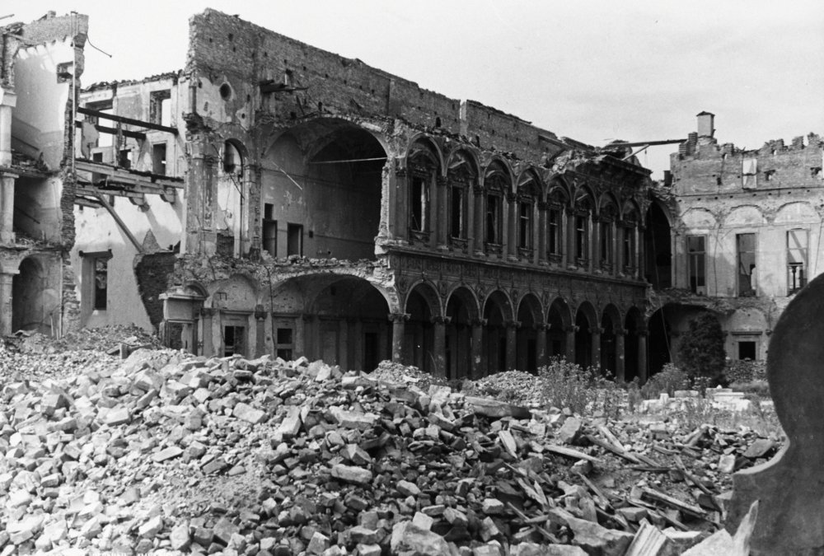
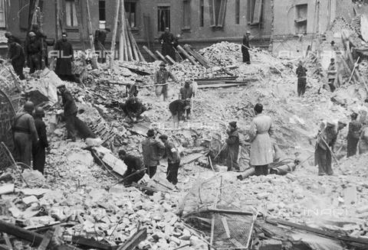
Milano, agosto 1943 Invano cerchi tra la polvere, povera mano, la città è morta. È morta: s’è udito l’ultimo rombo sul cuore del Naviglio. E l’usignolo è caduto dall’antenna, alta sul convento, dove cantava prima del tramonto. Non scavate pozzi nei cortili: i vivi non hanno più sete. Non toccate i morti, così rossi, così gonfi: lasciateli nella terra delle loro case: la città è morta, è morta.
da “Giorno dopo giorno” (1947)

Slide 15
Commento: Milano, Agosto 1943
Milano, centro di industrie belliche e civili e importante nodo viario d’Italia, viene sottoposta, nell’estate del 1943, a massicci bombardamenti da parte dell’aviazione alleata angloamericana. Vengono distrutti non solo obiettivi militari e strategici, come gli scali ferroviari, ma anche conventi, scuole, ospedali, case e uccisi civili innocenti. La poesia di Quasimodo parla dello strazio della città, dove, proprio nel centro storico, “sul cuore del Naviglio”, è passato l’ultimo “rombo” delle incursioni aeree, che ha fatto tacere anche il canto dell’usignolo. La poesia descrive la disperazione dei sopravvissuti: chi cerca invano qualcuno o qualcosa tra le macerie della casa crollata, chi scava pozzi nei cortili per procurarsi dell’acqua, poiché le tubazioni sono distrutte, chi tenta di estrarre i morti dalle macerie e di comporli pietosamente per una degna sepoltura. Secondo il poeta, la possibilità di tornare alla vita è un’illusione, perché i vivi non vogliono più vivere, “non hanno più sete”, ed è inutile spostare i morti, perché il cimitero è in mezzo alle macerie delle case crollate, infatti il grido straziante del poeta, ripetuto quattro volte, avverte che ormai “la città è morta” .

Slide 16
ENJAMBEMENT | Versi 3-4: “s’è udito l’ultimo rombo/sul cuore del Naviglio “ Versi 4-5: “L’usignolo/ è caduto dall’antenna” | Separazione di due parole con un forte legame sintattico, come nome e aggettivo, soggetto e predicato, predicato e complemento ecc. La frase non si conclude nel primo verso ma continua nel verso successivo creando una spezzatura.
ANAFORA | Verso 3: “È morta” Verso 5: “È caduto” Verso 7: “non scavate” Verso 9: “non toccate” | Ripetizione di parole all’inizio di strofe o di versi successivi.
SINEDDOCHE | Verso 1: “polvere” Verso 2: “povera mano” | Uso di parole che indicano solo parti di insiemi più grandi a cui si intende riferirsi. Con la parola “polvere” si intendono le macerie dei bombardamenti e con “povera mano” si intende un sopravvissuto.
PERSONIFICAZIONE | Versi 2, 3, 11: “la città è morta” | Attribuzione di comportamenti umani a cose. Invece di usare la parola “distrutta”, usa la parola “morta” come se la città fosse una persona e non una cosa.
METAFORA | Verso 4: “cuore del naviglio”, Verso 8: “i vivi non hanno più sete” | Sostituzione di parole con altre che hanno in comune qualche somiglianza di significato. Le parole “cuore del Naviglio” indicano il centro della città di Milano, attraversato dal Naviglio. La frase “i vivi non hanno più sete” significa che i vivi non vogliono più l’acqua, il simbolo della vita, quindi non vogliono più vivere.

Slide 18
Uomo del mio tempo
Sei ancora quello della pietra e della fionda,
uomo del mio tempo. Eri nella carlinga,
con le ali maligne, le meridiane di morte,
t’ho visto – dentro il carro di fuoco, alle forche,
alle ruote di tortura. T’ho visto: eri tu,
con la tua scienza esatta persuasa allo sterminio,
senza amore, senza Cristo. Hai ucciso ancora,
come sempre, come uccisero i padri, come uccisero
gli animali che ti videro per la prima volta.
E questo sangue odora come nel giorno
quando il fratello disse all’altro fratello:
«Andiamo ai campi». E quell’eco fredda, tenace,
è giunta fino a te, dentro la tua giornata.
Dimenticate, o figli, le nuvole di sangue
salite dalla terra, dimenticate i padri:
le loro tombe affondano nella cenere,
gli uccelli neri, il vento, coprono il loro cuore.
La poesia, ultima nella raccolta “Giorno dopo giorno” del 1947, segna un ulteriore sviluppo della poetica di Quasimodo. L’impegno civile si unisce al messaggio cristiano di solidarietà, amore e condanna della guerra. La lirica, datata 23 dicembre 1945, forse fu influenzata
dal lancio dell’atomica su Hiroshima e Nagasaki, perciò la condanna della violenza è rivolta a tutta l’umanità, non ai nazifascisti.

Slide 19
Parafrasi
Giovani del nostro tempo, dimenticate le guerre dei vostri predecessori. Le loro tombe ormai sono perse nella cenere delle macerie, gli uccelli neri ed il vento oscurano il loro cuore.
Uomo del mio tempo, sei come l'uomo primitivo, armato di fionda e pietre. Ti ho visto, eri nell'aereo con ali malvagie e mortali strumenti di precisione per sganciare bombe, nel carro armato, al patibolo e alle ruote di tortura. Si eri tu, con la tua conoscenza e la tua tecnologia volte allo sterminio, senza né amore né Dio. Hai ucciso ancora, come i nostri avi uccisero i primi animali. Il sangue che hai sparso ha lo stesso odore del sangue di Abele, ucciso dal fratello. E la freddezza della frase di Caino, "Andiamo nei campi", giunge fino a te, nei tuoi giorni.
Commento. La poesia è un appello per un futuro di pace e di fratellanza. Il poeta sostiene che l’uomo moderno è come quello dell’età della pietra, uccide ancora, solo che i suoi strumenti di morte sono molto più efficaci. Afferma, infine, che si potrà ristabilire una pacifica convivenza tra gli uomini, solo se i figli rinunceranno ai folli ideali di distruzione e morte dei padri.

Slide 20
FIGURE RETORICHE
ANAFORA
Ripetizione di una stessa parola o espressione all'inizio di strofe, di frasi o di più versi consecutivi.
Versi 3-6, “CON… CON”,
Verso 7, “SENZA… SENZA…”,
Verso 8, “COME… COME… COME…”
SINESTESIA
Accostamento di due parole appartenenti a due sfere sensoriali diverse.
Verso 14, “ECO FREDDA”
Associazione di due sensazioni diverse: uditiva (eco) e tattile (fredda).
METAFORA
Sostituzione di una parola con un’altra, con cui ha una somiglianza di significato.
Versi 3-4-7-14,
“ALI MALIGNE”
le ali di un aereo da bombardamento.
“MERIDIANE DI MORTE”
i quadranti per individuare il bersaglio.
“CARRO DI FUOCO”
Il carro armato.
“SENZA CRISTO”
privo di pietà cristiana.
“NUVOLE DI SANGUE”
la polvere sollevata dall’esplosione.

Slide 21
Ancora dell’Inferno
LA GUERRA FREDDA E LA MINACCIA ATOMICA
La poesia esprime il timore del poeta di una guerra nucleare e descrive le devastanti conseguenze di una bomba all’idrogeno sganciata sulla Terra
della legge. Nell'antico linguaggio altri segni, profili di pugnali.
Balbetterà qualcuno sulle scorie, inventerà tutto ancora
o nulla nella sorte uniforme, il mormorio delle correnti, il crepitare della luce. Non la speranza direte voi morti alla nostra morte negli imbuti di fanghiglia bollente, qui nell'inferno.
da “La terra impareggiabile” (1956)
Non ci direte una notte gridando dai megafoni, una notte di zagare, di nascite, d'amori appena cominciati, che l'idrogeno in nome del diritto brucia la terra. Gli animali i boschi fondono nell'Arca della distruzione, il fuoco è un vischio sui crani dei cavalli, negli occhi umani. Poi a noi morti voi morti direte nuove tavole

Slide 22
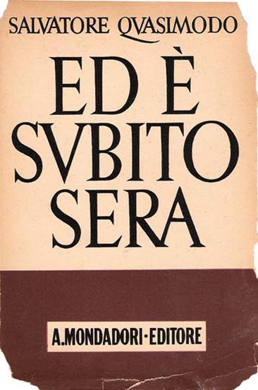
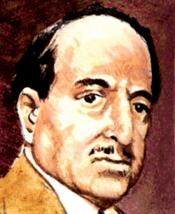
fine

